Slide 1

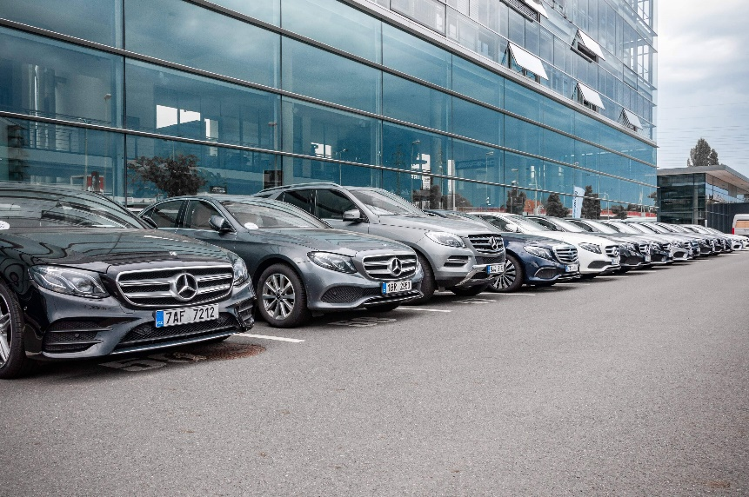
Проект UDrive
Изготвили: Калоян Пеевски и Славена Дудренова – XII ^{е} клас

Slide 2
Предметна област
“Udrive” е фирма за коли под наем
Разполага с автомобилен парк, в който има различни превозни средства
Видове предлагани превозни средства:
Леки коли
Леки коли комби
Микробуси
Лимузини

Slide 3
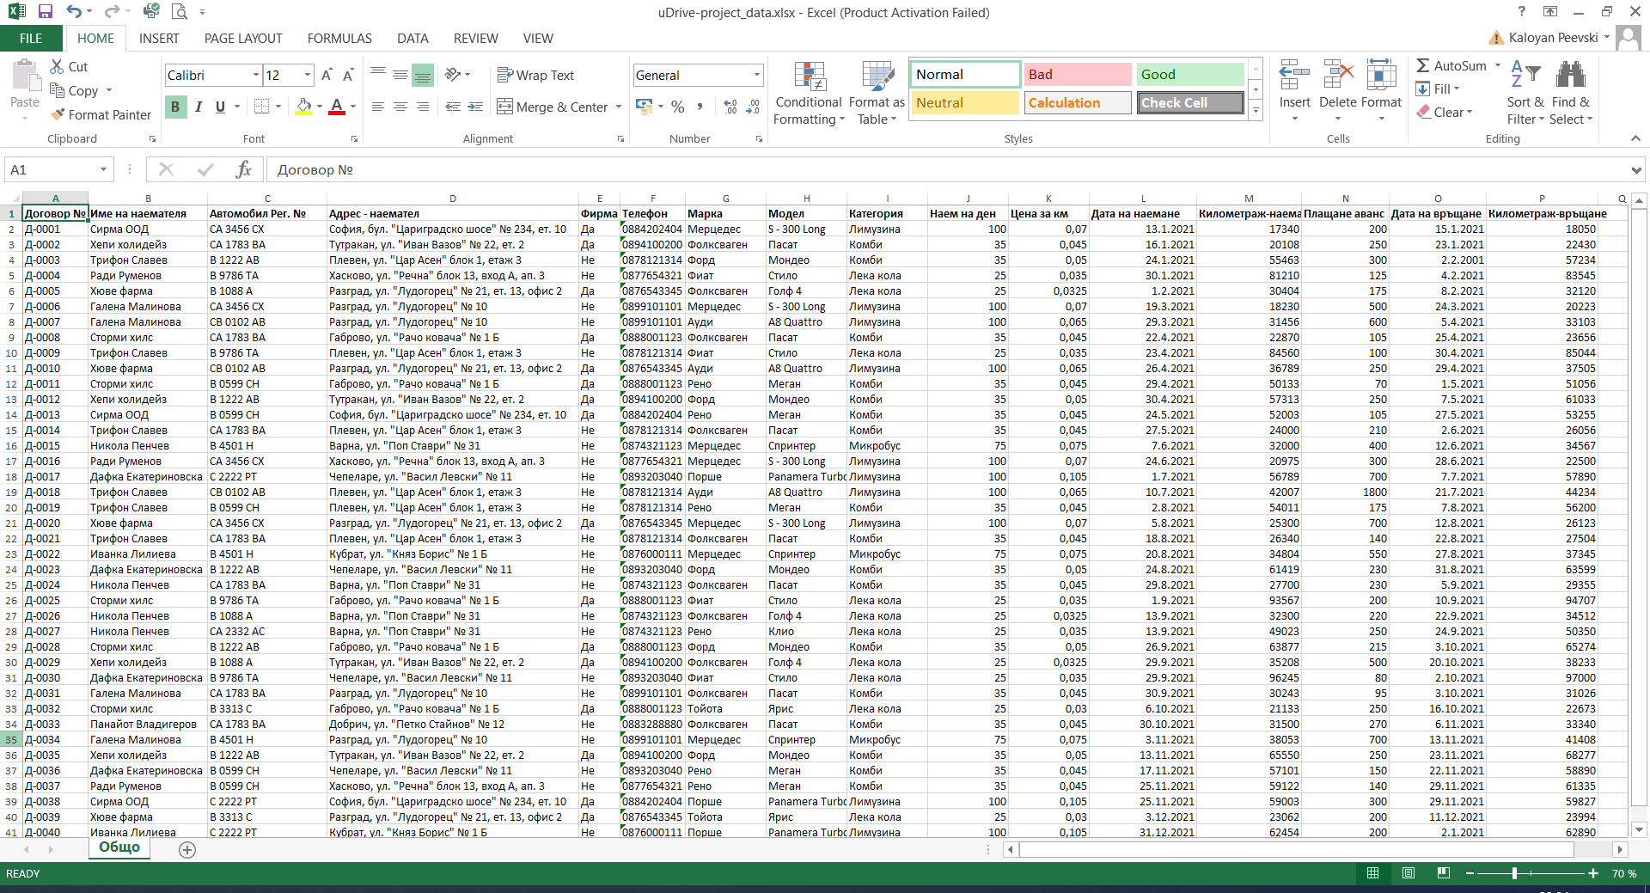
Входни данни

Slide 4
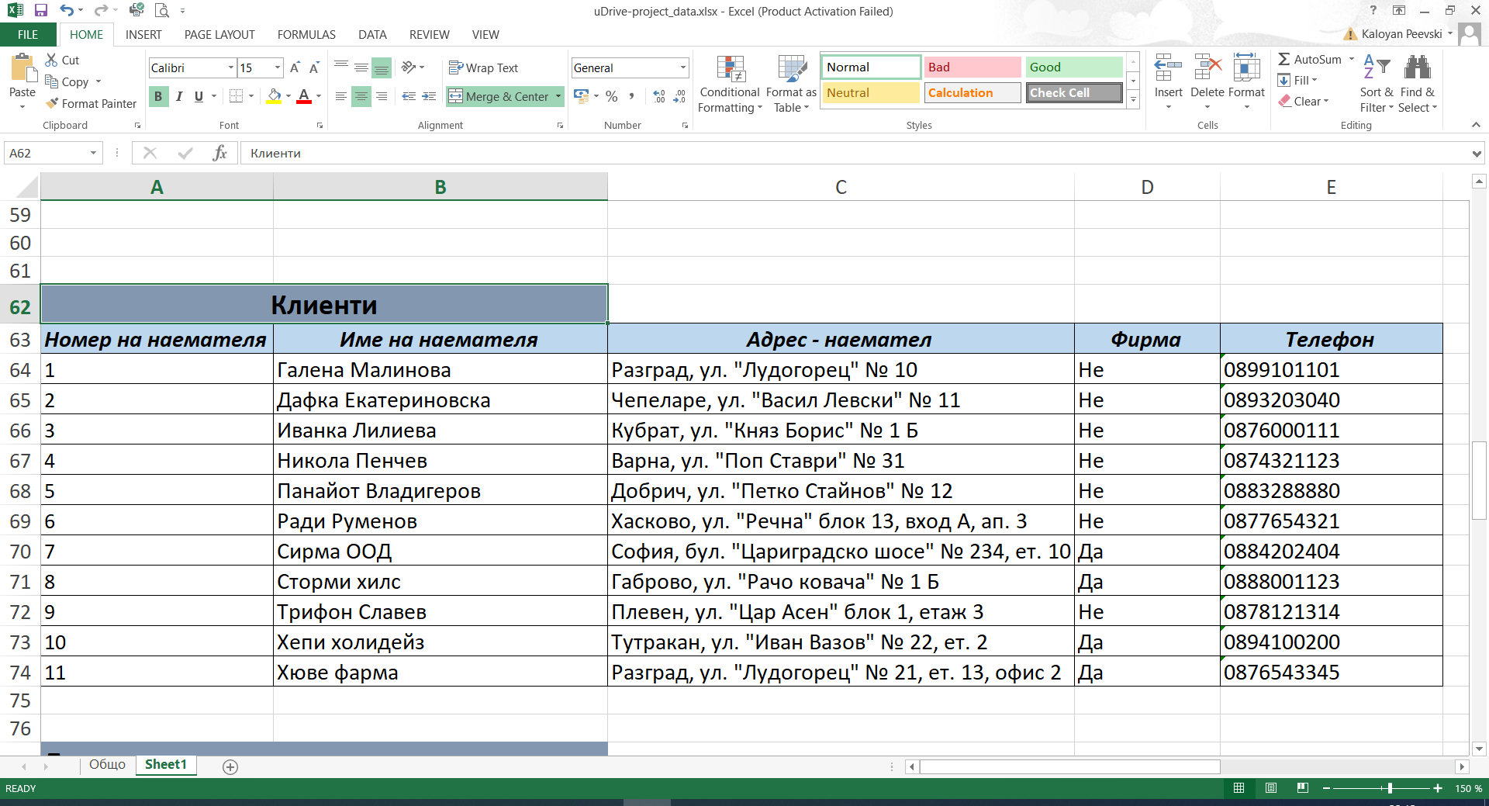
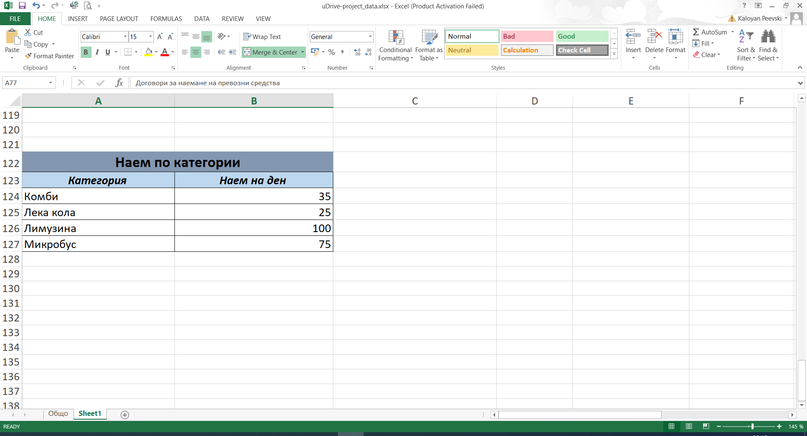
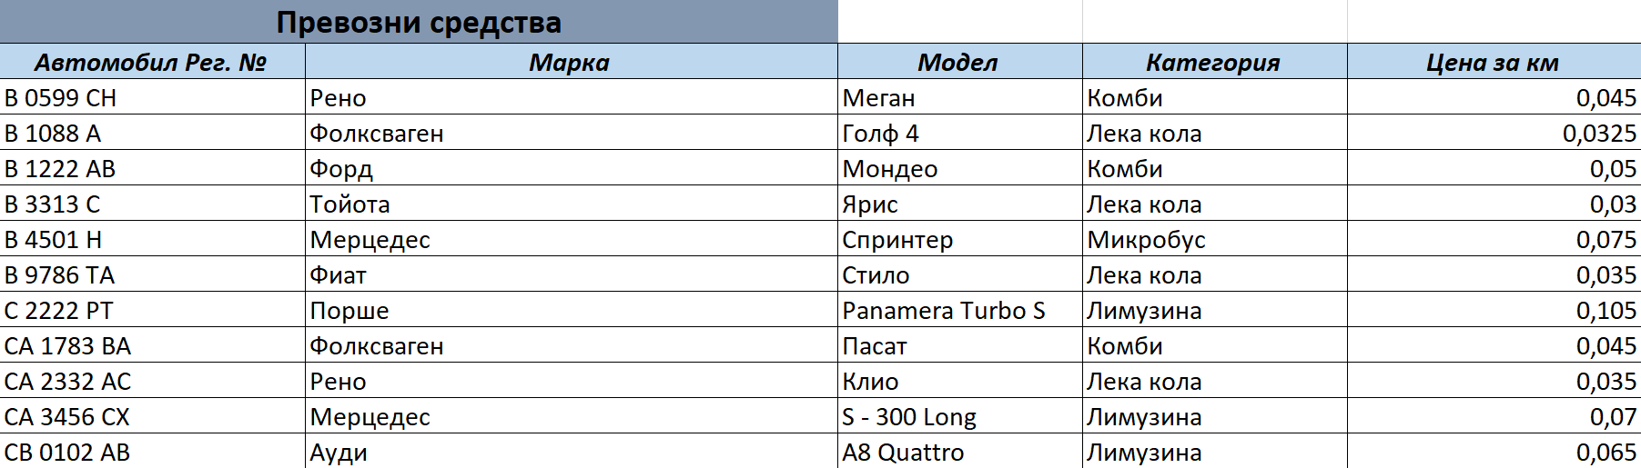
Нормализация на входните данни

Slide 5
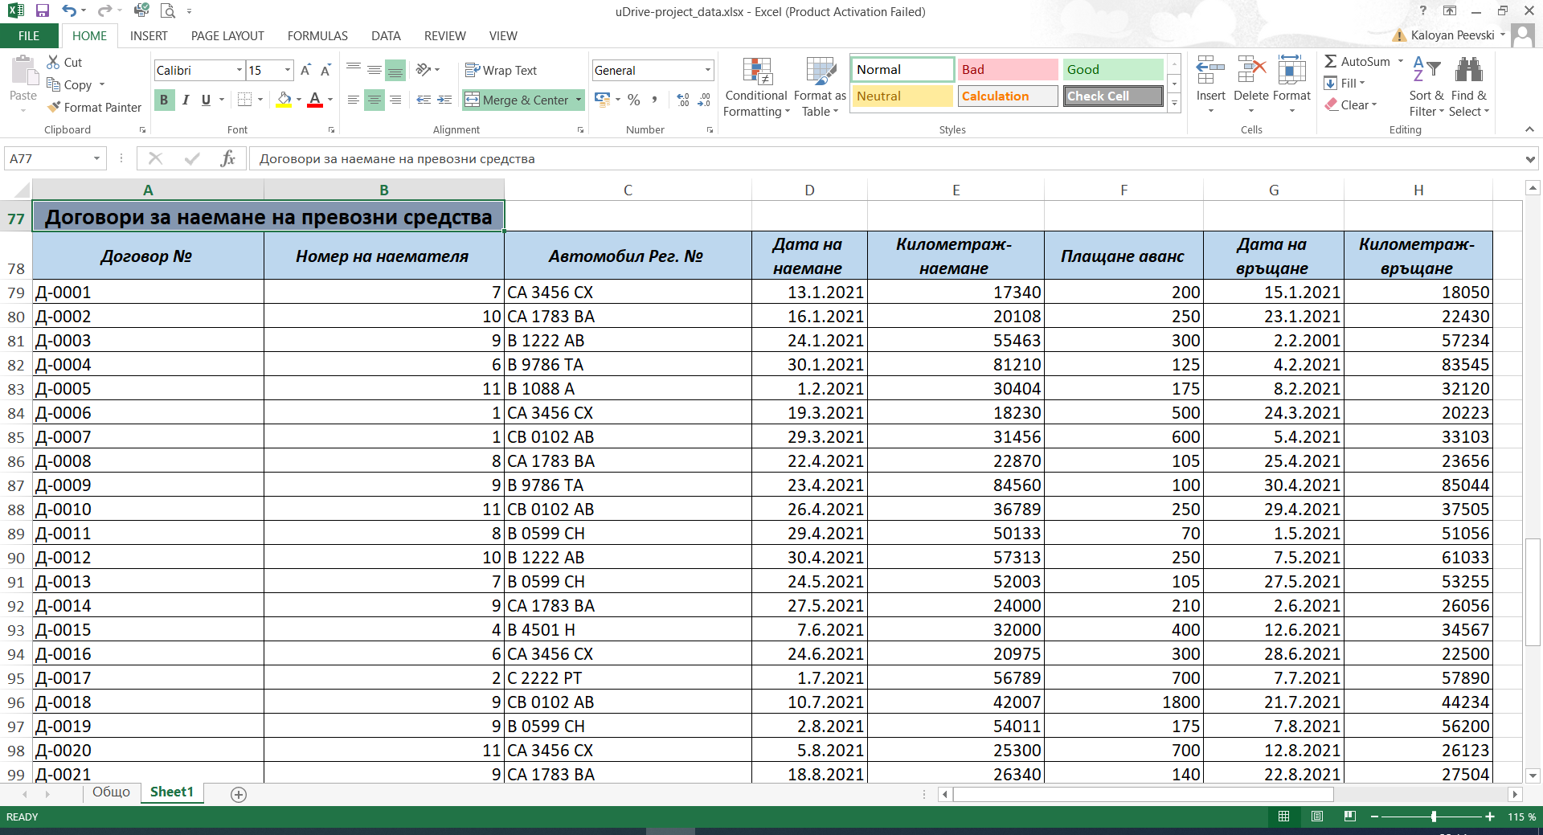

Slide 6
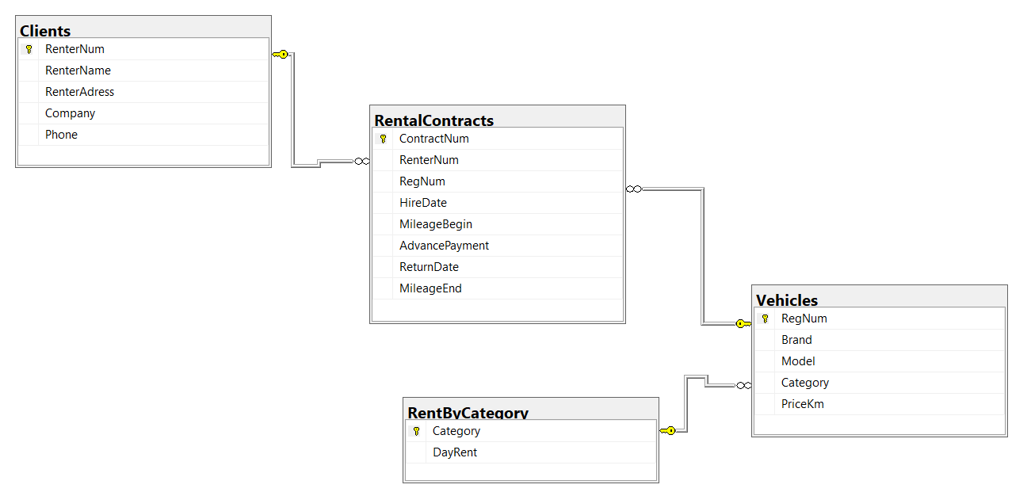
НОРМАЛИЗИРАНА БАЗА С ИЗГРАДЕНИ ВРЪЗКИ

Slide 7
Функционалности на базата
търсене на превозно средство:
по вид (микробус, лимузина и т.н.)
по цена за ден
изминати километри от всяко превозно средство:
ежедневно (чрез зададена като параметър дата)
за определен период от време
получените приходи от отдаване на превозно средство под наем:
по превозно средство (според рег. номер, зададен като параметър)
по вид на превозното средство
по клиент (по част от името на клиента)
извеждане на авансово платената сума и остатъка за доплащане по всеки договор
извеждане на броя на наеманията на превозно средство за период
извеждане на последните 10 наемания, подредени по дата на наемане

Slide 8
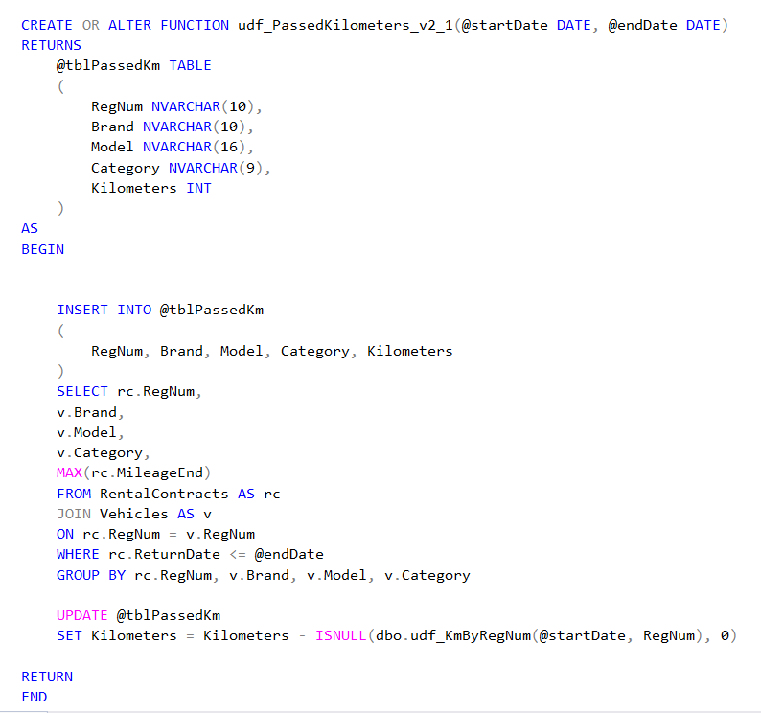
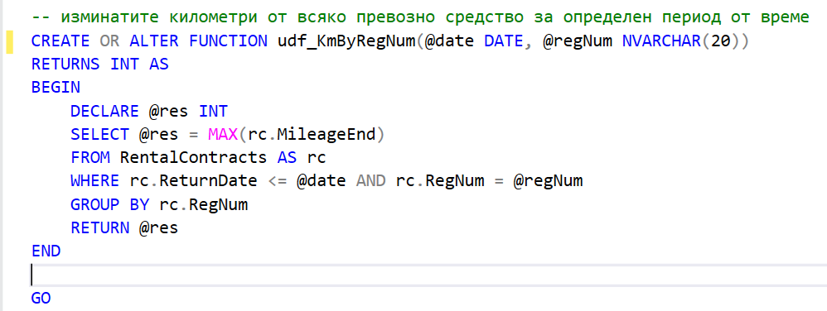
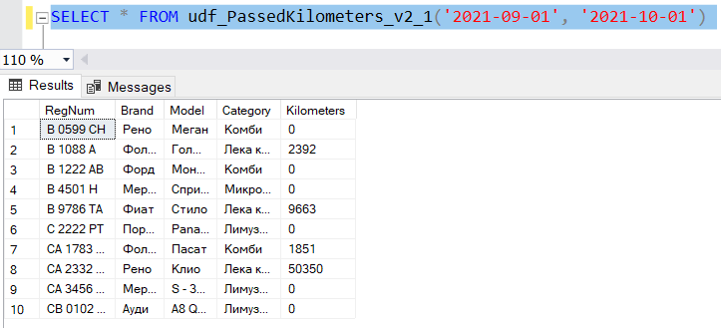
НАЙ-предизвикателни задачи
Изминатите километри от всяко превозно средство за определен период от време

Slide 9
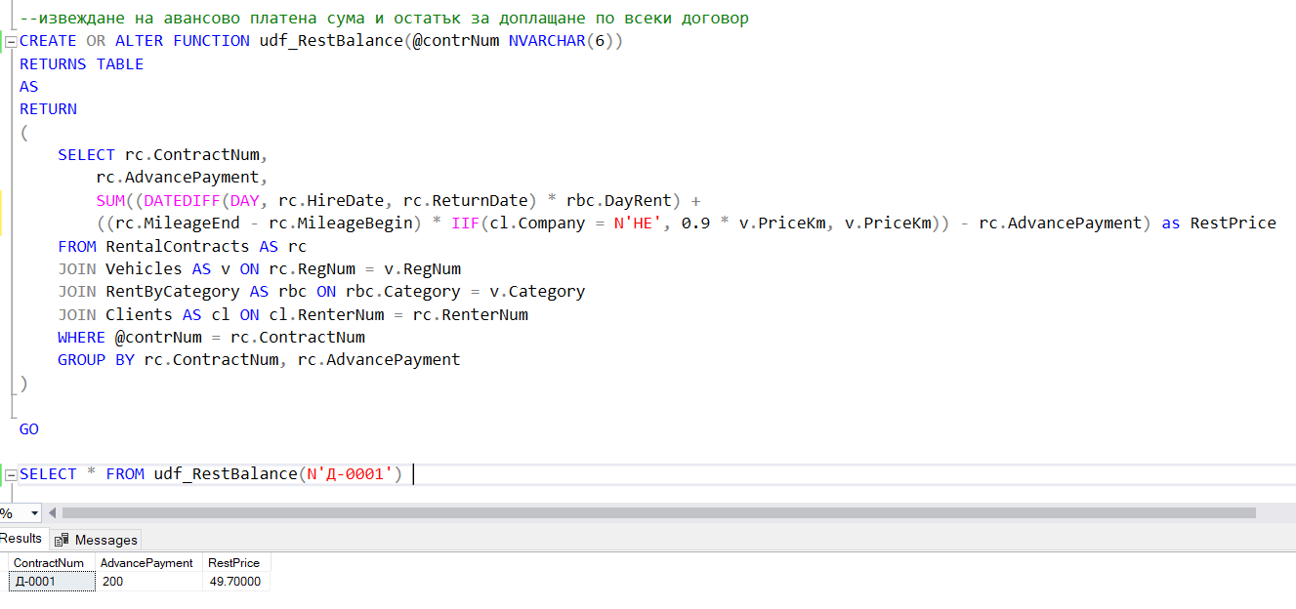
Извеждане на авансово платена сума и остатък за доплащане по всеки договор

Slide 10
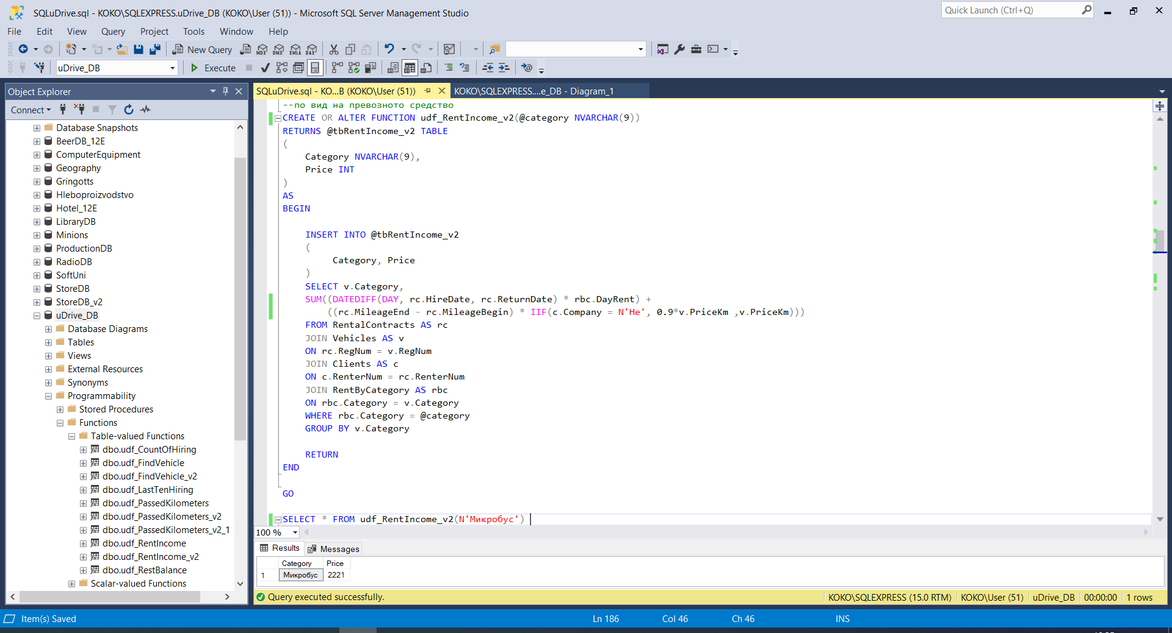
получените приходи от отдаване на превозно средство под наем - по вид на превозното средство

Slide 11


Благодарим ви за вниманието!

